Slide 1
IoT & Applications
ESP8266 Getting Started
HCM - 21/09/2020

Slide 2
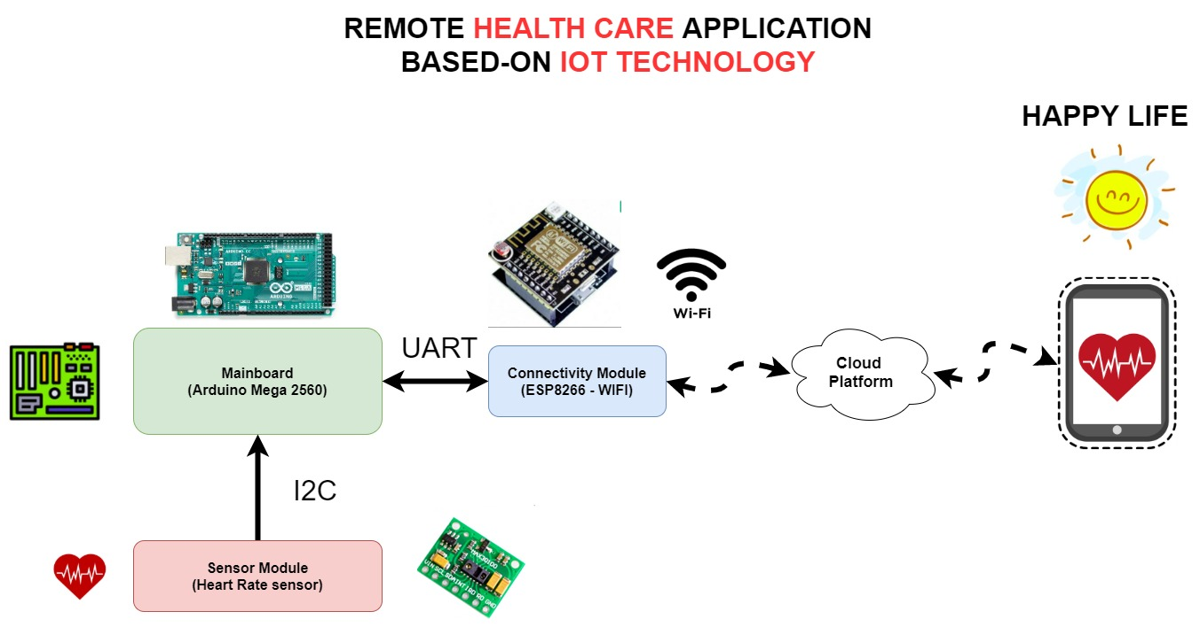
Giải pháp theo dõi sức khỏe từ xa
WE DO

Slide 3
Agenda
Nạp AT firmware cho ESP8266
Cấu hình mạng cho ESP8266
Giao tiếp TCP Server
Workshop

Slide 4
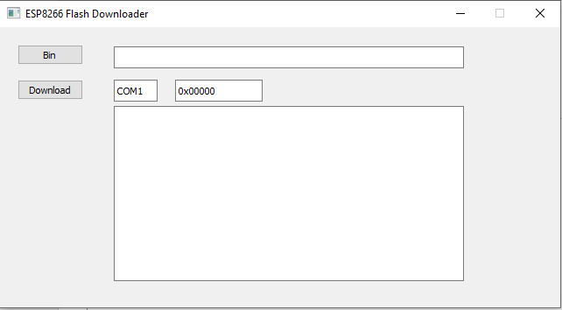
Nạp AT Firmware
Phần mềm sử dụng:
Software\BuildESP8266Flash\Binaries\ESP8266_flasher\esp8266_flasher.exe
Nhấn”Bin” trỏ tới firmware file có tên v0.9.2.2 AT Firmware.bin
Nhấn và giữ nút FLASH trong khi nhấn nhả nút RESET.
Nhấn “Download” để phần mềm nạp lại Firmware cho ESP8266

Slide 5
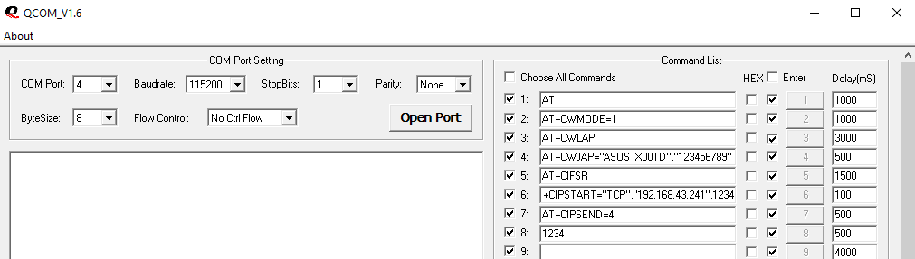
Sử dụng phần mềm Q-COM
Phần mềm sử dụng: Software/QCOM_V1.6.exe
Tùy chỉnh “COM Port” và “Baudrate”
Tạo các command cần dùng trong “Command List”
Nhấn nút có đánh số (1, 2, 3..) ở cột Enter để gửi command
Lưu ý: Tick vào ô trống bên cạnh nút số để phần mềm tự thêm vào CR, LF

Slide 6
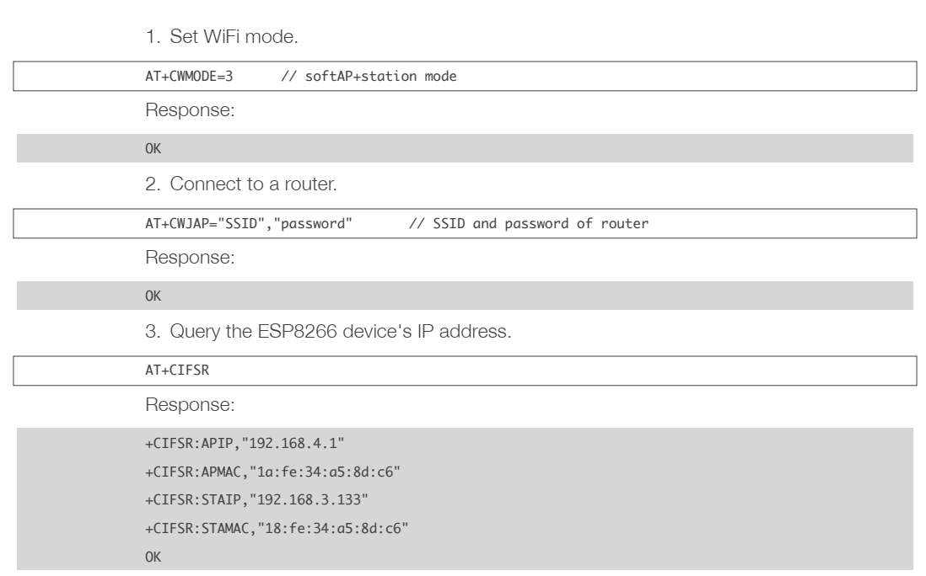
AT- Command: kết nối WiFi AP

Slide 7
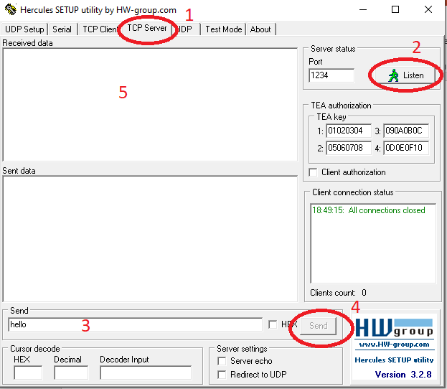
Cấu hình TCP Server
Tên phần mềm: hercules_3-2-8.exe
Chuyển qua Tab “TCP Server” (1)
Nhập giá trị Port (nên dung 4 số) và nhấn Listen (2)
Chờ client kết nối
Nhập nội dung cần gửi vào ô “Send” (3)
Nhấn nút Send để gửi xuống device (4)
Data nhận được từ device sẽ hiển thị ở ô “Received Data” (5)

Slide 8
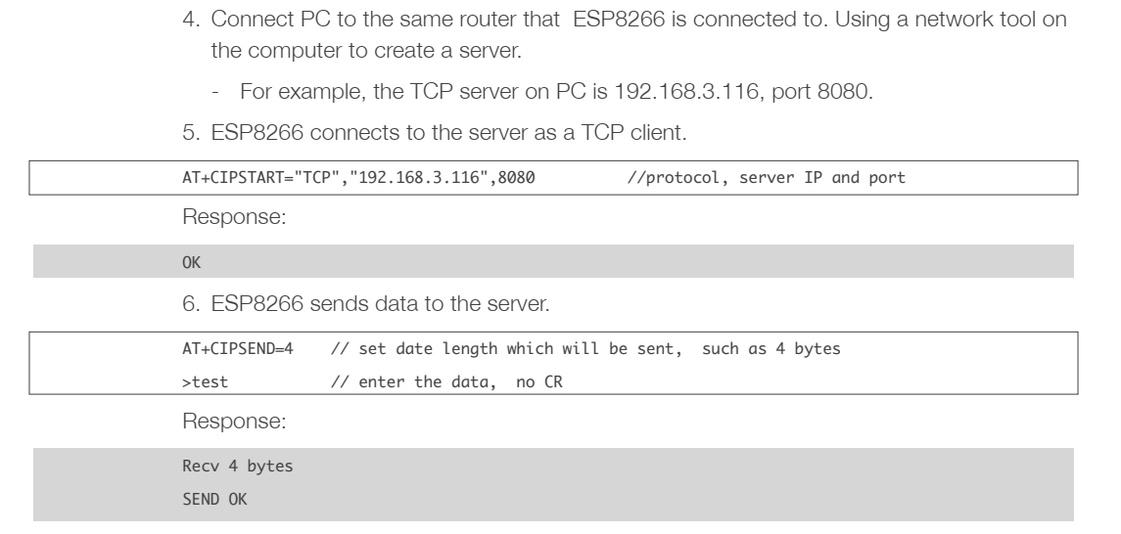
Giao tiếp TCP Server

Slide 9
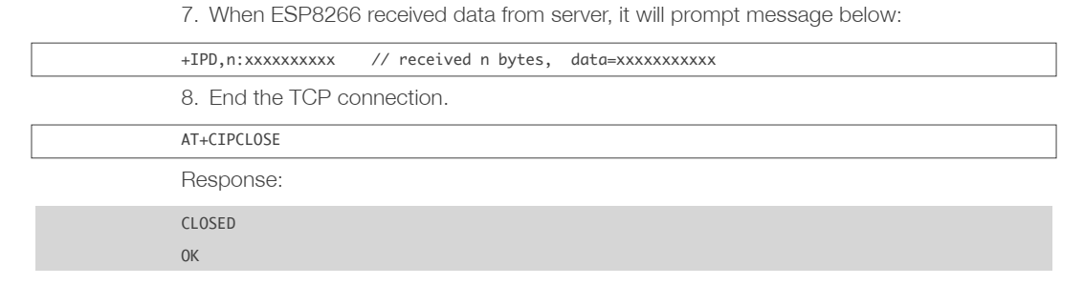
Giao tiếp TCP Server

Slide 10
Workshop
Tìm hiểu format SenML
Gửi dữ liệu cảm biến tới TCP Server sử dụng SenML

Slide 11
Q&A

